Slide 1
Môj pôvod
Adam Harmanský

Slide 2

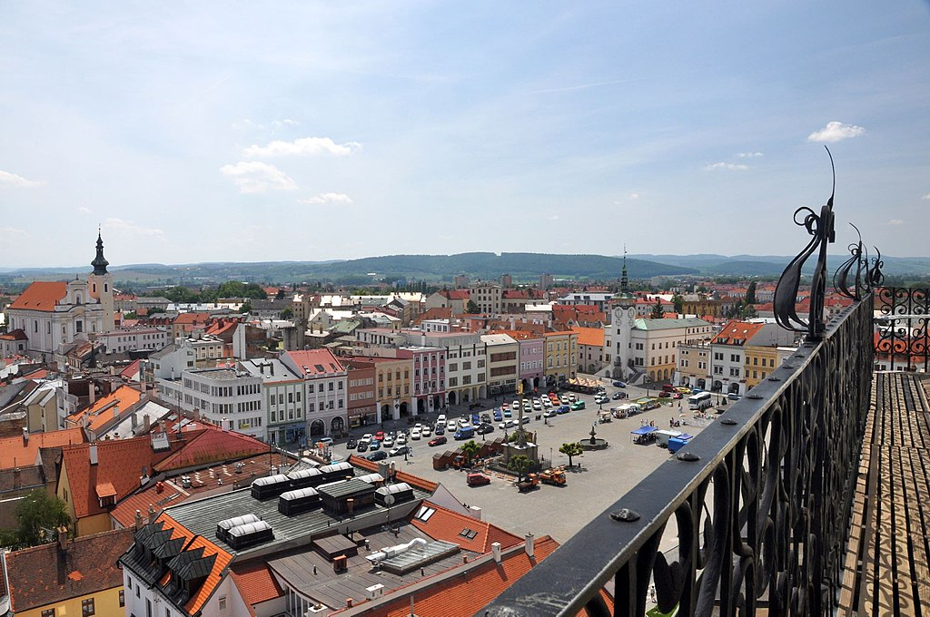
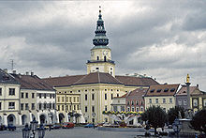
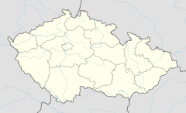
Stará mama - Kroměříž
28k obyvateľov
Arcibiskupský zámok v UNESCO

Slide 3

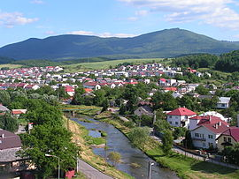
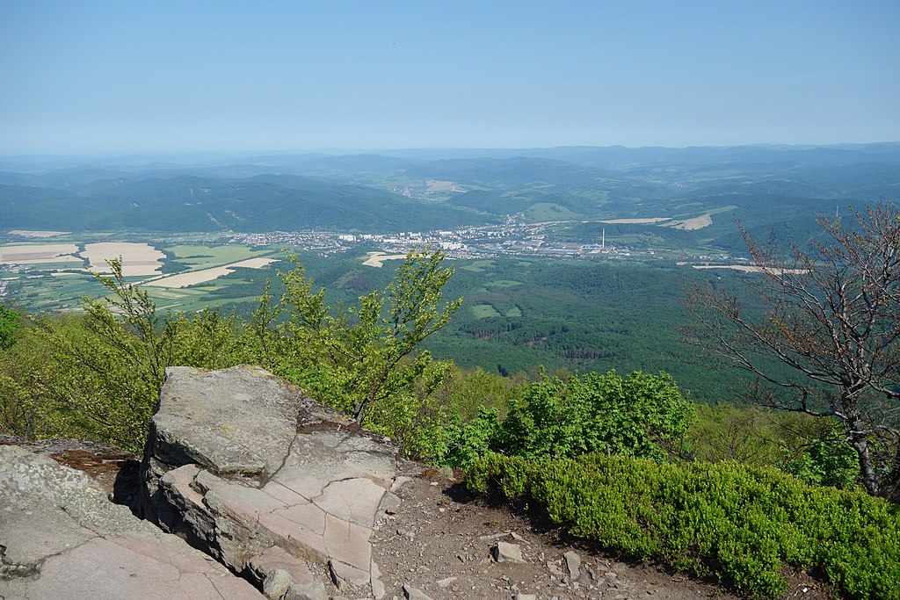
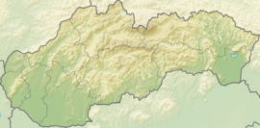
Starý otec - Snina
Najvýchodnejšie zemplínske mesto

Slide 4

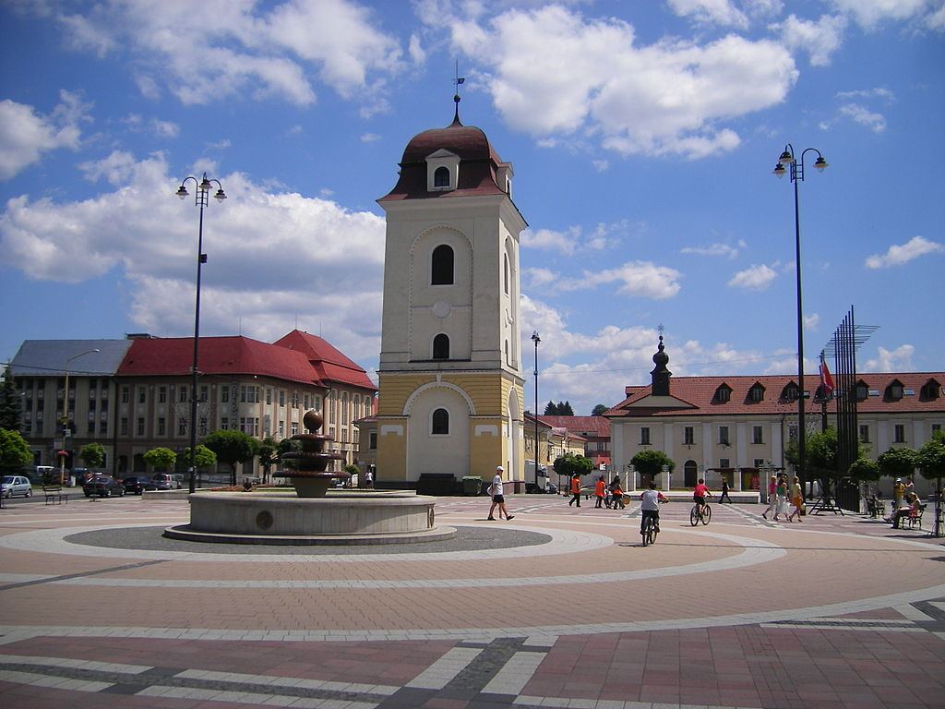
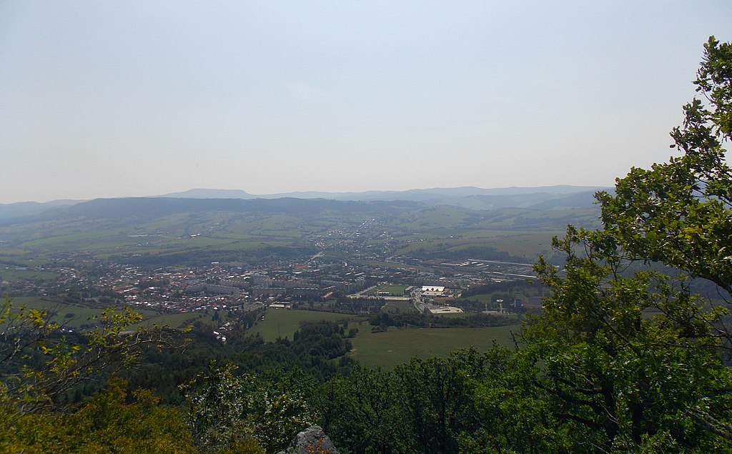
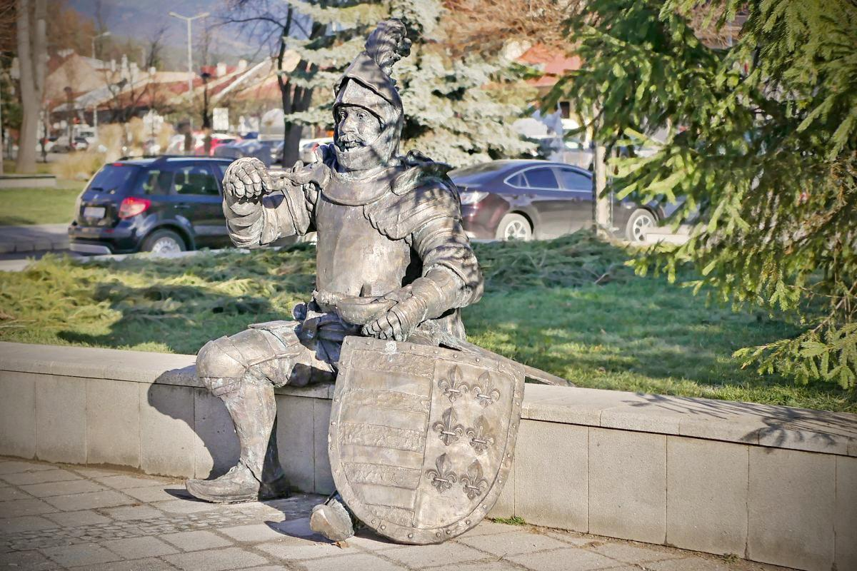
Starý otec - Brezno
Býva tam veľká časť mojej rodiny
Príbeh o rytierovi bombúrovi

Slide 5
Stará mama - Ľukva
Ľukva už dávno nie je obec, ale iba mestská časť v obci Husiná
Ľukva je takisto názov potoka
“Lukva” je takisto názov pokémon-a

Slide 6

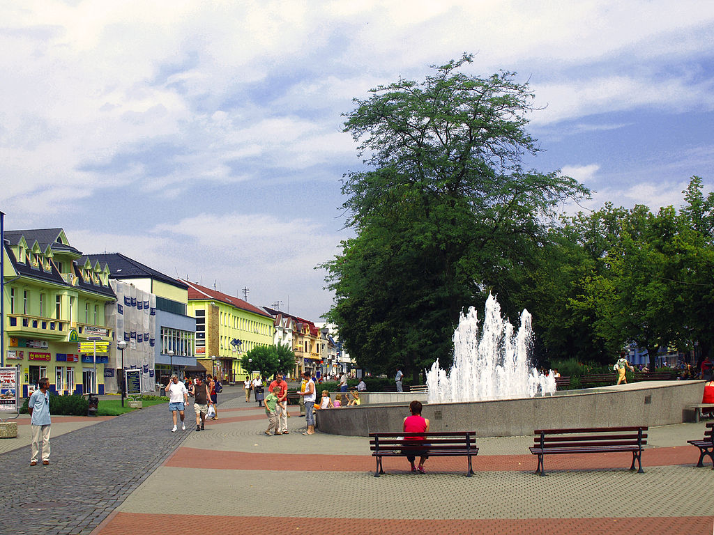
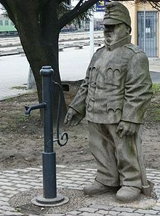
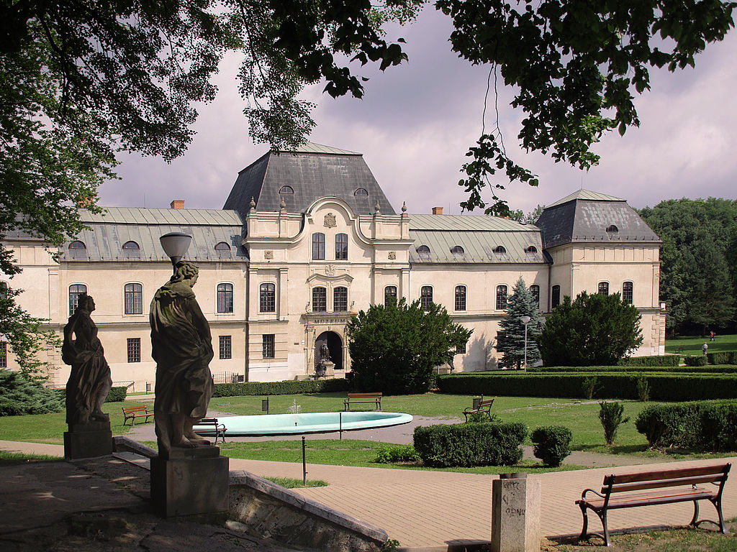
Otec - Humenné
kaštieľ/zámok
laborec+cirocha

Slide 7
Za prípadnu pozornosť ďakujem
¯\_(ツ)_/¯

